Slide 1
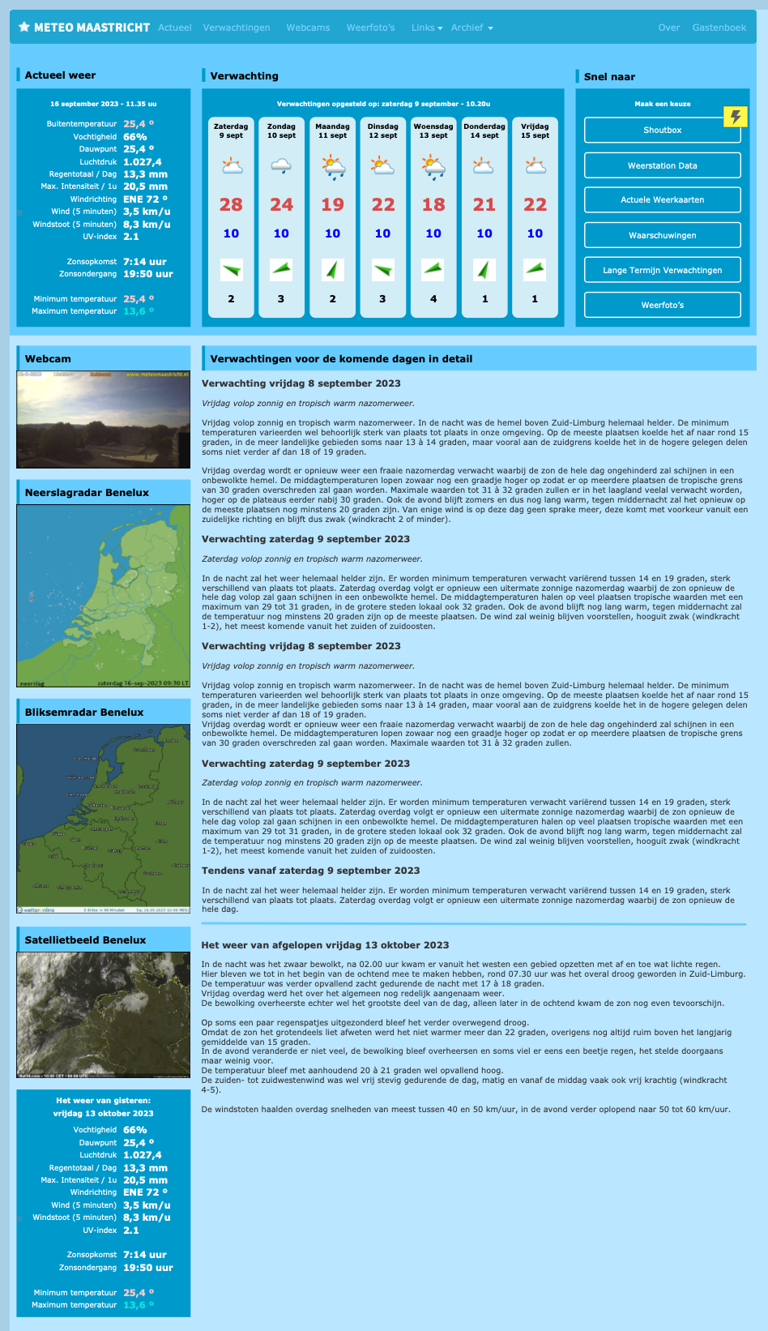
Wordpress
Wat ‘makkelijk’ gaat
Nieuwe weerberichten plaatsen
Content plaatsen onder de verwachtingen met de Blok-editor
Nieuwe pagina maken
Wat minder makkelijk gaat
Elementen op en neer verschuiven, daarvoor moet je het template systeem van Wordpress kennen
HTML aanpassen van de pagina, wederom het template systeem.
Oppassen met
Updaten naar nieuwe versie, eerst testen of plugins hier ook mee werken

Slide 2
Stappenplan
Je blijft bij Savvi tot de nieuwe website klaar is
Realiseren van de HTML/CSS voor desktop en mobiel
Abonneren bij Antagonist en daar verder bouwen aan de nieuwe website. Aan Antagonist vragen of hosting al kan ingaan voor de verhuizing van de domeinnaam.
Nieuwe website zal straks een tijdje alleen bereikbaar zijn onder een IP adres i.p.v. een domeinnaam (145.434.232.523 bijvoorbeeld)
Wordpress configureren in inrichten:
Wordpress configuratie
Plugins
Weerstation
Gebruikersbeheer
Archief, oude foto’s e.d. overzetten naar de nieuwe website
Test periode met oude en nieuwe (1 week) website om te kijken of er geen fouten meer in zitten en om te wennen aan Wordpress
Domeinnaam verhuizing starten en configureren, het kan even duren voordat de nieuwe website dan bereikbaar is.
Go live, kan zijn dat website even offline is
Abonnement bij Savvi opzeggen

